Slide 1
KELOMPOK FAKTOR ESSENSIIL
Endah Budi Irawati, SP.MP
Dasar-dasar Budidaya Tanaman
Program Studi Agroteknologi
Pertemuan ke 5

Slide 2
Pokok Bahasan:
Pengertian dan penggolongan unsur hara
Pengertian dan penggolongan pupuk
Tujuan dan cara pemupukan
Perhitungan kebutuhan pupuk

Slide 3
KELOMPOK FAKTOR ESENSIIL
Kebutuhan pokok tanaman untuk hidup dan berkembang secara normal yang berasal dari luar tubuhnya :
1. Unsur Hara
2. Cahaya Matahari
3. Air
Ketiganya disebut Faktor Esensiil.

Slide 4
Unsur Hara
Banyak dari unsur kimia yang telah diketahui terdapat di dalam tubuh tanaman, sehingga dinamakan Unsur hara tanaman.
a. Unsur hara esensiil
unsur hara yang diperlukan untuk pertumbuhan tanaman.
- Unsur hara makro (9 unsur)
diperlukan dalam jumlah relatif banyak.
- Unsur hara mikro (7 unsur)
diperlukan dalam jumlah relatif sedikit.
b. Unsur hara non esensiil
Unsur hara yang tidak diperlukan untuk pertumbuhan tanaman

Slide 5
U.H. Makro | U.H. Mikro
Karbon (C) Hidrogen (H) Oksigen (O) Nitrogen (N) Belerang (S) Fosfor (P) Kalium (K) Kalsium (Ca) Magnesium (Mg) | Besi (Fe) Borium (B) Seng (Zn) Tembaga (Cu) Molibden (Mo) Mangan (Mn) Klor (Cl)
Ketersediaan unsur hara esensiil secara maksimal bagi tanaman umumnya terjadi pada pH larutan 5,5-6,5.

Slide 6
Fungsi dari unsur hara mineral secara umum:
Pembentuk protoplasma dan dinding sel
Mempengaruhi tekanan osmotik sel tanaman
Mempengaruhi kemasaman cairan sel dan bekerja sebagai buffer
Mempengaruhi permeabilitas membran sitoplasma

Slide 7
keracunan suatu unsur hara terjadi apabila kadar larutan unsur tersebut di dalam medium melebihi batas atas atau kadar sufisien, tetapi kalau kadarnya dalam larutan lebih rendah daripada batas bawah kadar sufisien tanaman akan mengalami defisiensi atau kelaparan unsur hara tersebut.

Slide 8
PUPUK & PEMUPUKAN
Pupuk adalah suatu bahan yang digunakan untuk memberikan unsur hara secara langsung atau tidak langsung kepada tanaman.
Cara pemupukan melalui tanah, media tanam, disemprotkan langsung ke tanaman.
Pemupukan tidak diberikan sekaligus karena dapat hilang karena pelindian atau tertambat oleh tanah

Slide 9
Pupuk alam anorganik
Pupuk alami
Pupuk alam organik
Pupuk tunggal
Pupuk
Pupuk anorganik
Pupuk buatan
Pupuk majemuk
Pupuk organik
Pupuk tunggal

Slide 10
Pupuk buatan: Pupuk yang proses kimianya dibuat di pabrik.
Pupuk alami: Pupuk yang proses kimianya terjadi secara alami
Pupuk anorganik buatan yang hanya mengandung salah satu dari unsur N, P, K dinamakan pupuk tunggal
Contoh : TSP = Tripel Super Fosfat, ZA= Amonium Fosfat, ZK = Kalium Sulfat, KCl=Kalium Klorida).
Apabila mengandung lebih dari satu unsur tersebut dinamakan pupuk majemuk atau kompon
Contoh: Amonium Fosfat, Kalium Fosfat, Kalium Nitrat, Amonium Kalium Fosfat)
Urea CO(NH₂)₂ merupakan contoh pupuk N tunggal organik
Pupuk alam anorganik contoh Fosfat alam
Pupuk alam organik pupuk hijau, pupuk kandang, pupuk kompos

Slide 11
Efektivitas pemupukan dipengaruhi oleh:
Pemilihan jenis pupuk
Pemakaian dosis yang sesuai kebutuhan tanaman
Cara penempatan pupuk

Slide 12
Pengaturan cara penempatan pupuk memiliki tujuan sbb:
Tanaman dapat memanfaatkan semaksimal mungkin unsur hara dari pupuk melalui minimalisasi terjadinya pencucian dan penguapan
Cara aplikasi yang dipilih harus aman bagi tanaman dan biji yang ditanam
Cara aplikasi yang tepat menjadikan jumlah pupuk yang ditebar sesuai dengan dosis yang diinginkan (akurat)
Pilih cara aplikasi yang paling efisien dalam memanfaatkan sumber daya tenaga kerja, waktu, alat dan bahan.

Slide 13
Faktor Penentu
Dalam memilih cara aplikasi atau penempatan pupuk, pertimbangkan faktor-faktor berikut ini:
a. Tanaman yang akan dipupuk
Nilai ekonomis tanaman dan luas areal tanam.
Umur tanaman
Tipe perakaran
Jarak tanam dan karakter tajuk

Slide 14
b. Jenis pupuk yang digunakan
Mobilitas unsur hara di dalam tanah.
Pupuk kalium dan nitrogen cenderung mudah bergerak (mobil) dari tempat asal penebaran.
Perhatikan juga sifat pupuk yang lain. Misalnya indeks garam, butiran pupuk dll.
C. Dosis pupuk
Tidak disarankan penempatan pupuk dengan dosis sangat tinggi di dalam larikan atau di dalam tugalan karena dapat merusak tanaman.
d. Faktor lain
Faktor lain yang perlu dipertimbangkan dalam penempatan pupuk adalah iklim, jenis tanah dan ketersediaan air.

Slide 15
Cara Aplikasi Pupuk
Larikan (parit kecil disamping barisan tanaman sedalam 6-10 cm)
Penebaran secara merata di atas permukaan tanah
Pop up (pupuk dimasukkan ke lubang tanam pada saat penanaman benih/bibit)
Penugalan
Fertigasi (pupuk dilarutkan ke dalam air dan disiramkan pada tanaman melalui air irigasi)

Slide 16
Penghitungan Penggunaan Pupuk
Hasil analisis tanah merekomendasikan untuk melakukan pemupukan dengan 200 gram N, 100 gram P₂O₅ dan 200 gram K₂O per tanaman. Pupuk yang tersedia di pasaran adalah urea (45% N), SP 36 (36% P₂O₅) dan KCL (60% K₂O ). Berdasarkan rekomendasi pemupukan dan kenyataan di pasaran, bobot setiap pupuk yang diperlukan untuk memenuhi rekomendasi di atas adalah :
Urea yang diperlukan : 100/45 x 200 g = 444 g
SP36 yang diperlukan : 100/36 x 100 g = 278 g
KCl yang diperlukan : 100/60 x 200 g = 333 g

Slide 17
Di dalam buku pedoman bercocok tanam dianjurkan untuk menggunakan urea (45% N) sebanyak 100 gram. Pupuk N yang tersedia adalah ZA (26% N). Berdasarkan data-data tersebut, pupuk yang digunakan adalah :
45/100 x 100 g urea = 45 g N
sehingga ZA yang diperlukan untuk memasok 45 g N adalah:
100/26 x 45 g = 173 g.

Slide 18
Penyuluh pertanian menyarankan untuk menggunakan 1 kg pupuk NPK 15.15.15 per pohon, tetapi harga pupuk NPK sangat mahal. Pupuk yang tersedia adalah urea (45% N), SP 36 (36% P₂O₅) dan KCl (60% K₂O). Menurut data-data diatas, dosis ZA, SP 36 dan KCl yang diperlukan untuk mengganti 1 kg pupuk NPK 15.15.15 adalah :
15/100 x 1.000 g = 150 g N
15/100 x 1.000 g = 150 g P₂O₅
15/100 x 1.000 g = 150 g K₂O
Untuk memasok 150 gram N diperlukan urea sebanyak :
100/45 x 150 = 333 gram.
Untuk memasok 150 gram P₂O₅ diperlukan SP 36 sebanyak :
100/36 x 150 = 471 gram.
Untuk memasok 150 gram K₂O diperlukan KCl sebanyak :
100/60 x 150 = 250 gram.

Slide 19
Hasil-hasil Penelitian
Danang Ismanto (132040011)
Judul : Pertumbuhan dan Hasil tanaman Krisan pada Berbagai Intensitas Cahaya (20, 30 dan 40 lux) dan Pemberian Dosis Pupuk Kompos (10, 20, dan 30 ton/ha)
Metode Penelitian : Percobaan lapangan dengan rancangan Split Plot

Slide 20
Nungkat Traju (132010009)
Pengaruh Macam Pupuk Pelengkap Cair Organik dan Komposisi Media Tanam terhadap Pertumbuhan dan Hasil Tanaman Stroberi
Rancangan Acak Lengkap

Slide 21
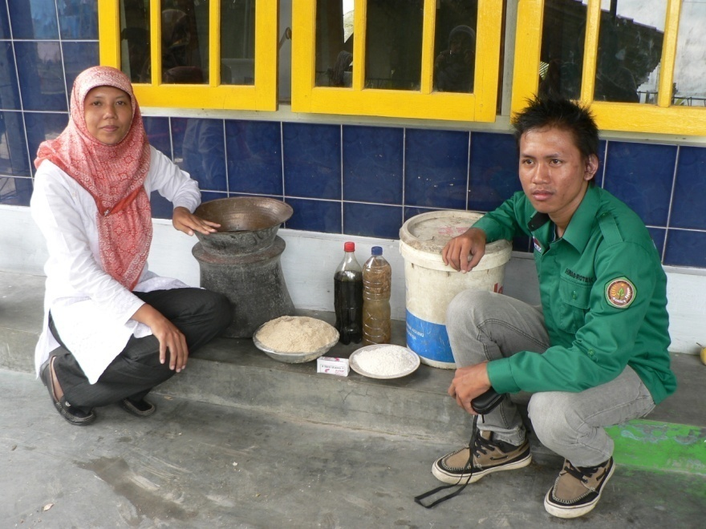
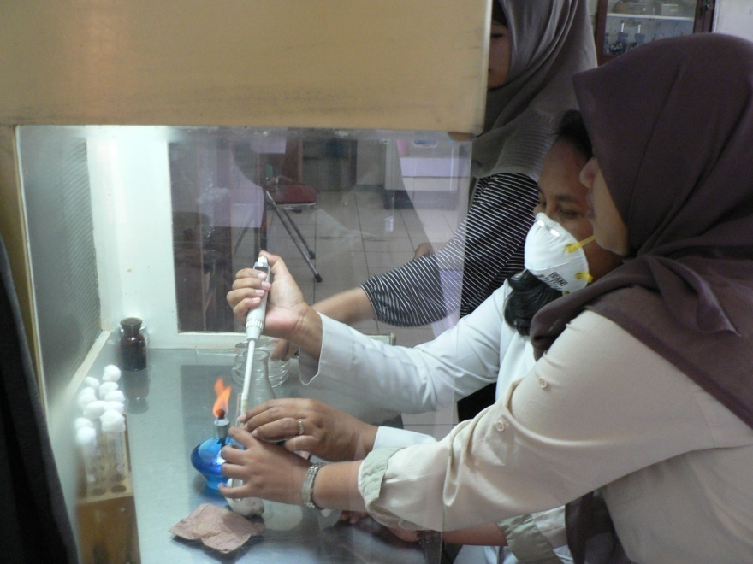
Pembuatan Pupuk Hayati
Pengamatan mikroba dari Pupuk Hayati

Slide 22
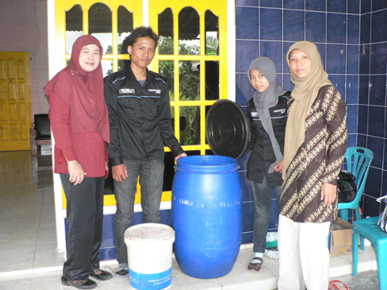
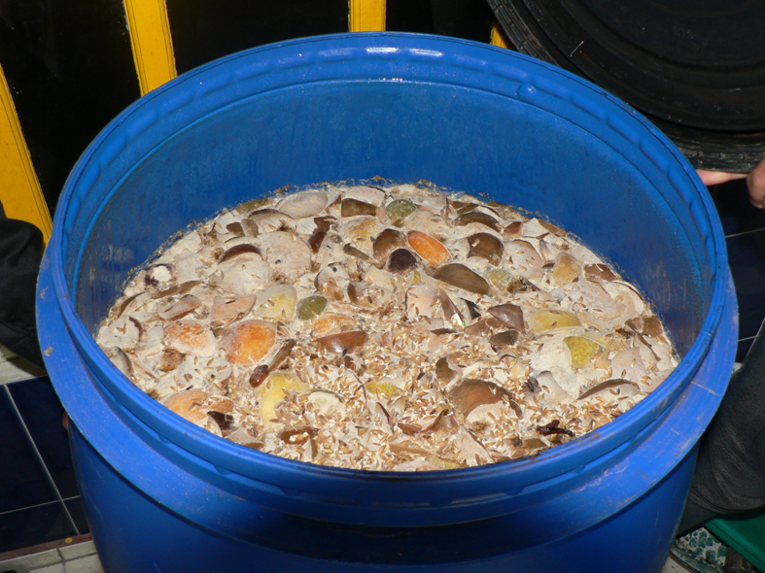
Pembuatan Pupuk Organik Cair

